Slide 1




～「もったいない」を「ありがとう」に～
食品ロス削減月間
フードドライブ
統一キャンペーン
集中募集期間
令和６年10月1日 (火) ～ 10月31日 (木)
全国で発生する食品ロスは年間約472万トンと推計され（農林水産省調査）、１人１日当たりでは、おにぎり約１個分の食品を捨てていることになります。
食料は大切な資源です。貴重な食品をロスにしないために、
フードドライブへの寄贈にご協力をお願いします。
長野県PRキャラクター
「アルクマ」
©長野県アルクマ
募集する食品
長野県・
長野県フードバンク
活動団体連絡会
長野県 信濃福祉
長野県社会福祉協議会
市町村社会福祉協議会
長野県労働者福祉協議会
長野市社会事業協会
フードバンク信州
NPOホットライン信州
缶詰
レトルト食品
カップ麺
菓子類
お米
＊お米は2023～2024年度産
寄付いただく際は次のことに注意してください
・賞味期限が１ヵ月以上あるもの ・未開封のもの
・包装や外装が破損されていないもの
・日本語で表記されているもの
・常温保存できるもの（NPOホットライン信州は生鮮食品の受取可能）
受贈受付団体使用欄
住所、tel、mail、QRコード等

Slide 2

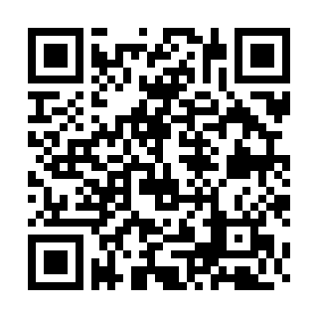
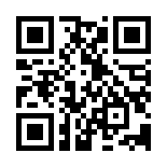
集まった
食品の流れ
個人・企業の皆様
どなたでもご寄付いただけます。
寄付
フードバンク活動団体
食料の提供
支援が必要な方や
こども支援団体（信州こどもカフェ等
子どもの居場所）へ
食品の受付場所
※詳細はホームページをご覧ください。
※大量に寄付いただける場合は事前に
受付機関・団体へ連絡をお願いします。
機関・団体名称 | 受付拠点
長野県社会福祉協議会 | お住いの市町村社会福祉協議会
長野県 | 長野県庁、合同庁舎
長野県労働者福祉協議会 | 地区労働者福祉協議会
認定特定非営利活動法人 フードバンク信州 | 東北信地域（長野市フードバンク信州本部） 中信地域（松本市ワーカーズコープ松本事業所） 南信地域（飯田市ほほえみのゆめプロジェクト
特定非営利活動法人 NPOホットライン信州 （信州こども食堂ネットワーク） ※生鮮食品、冷蔵・冷凍食品の 受け取りも可能です | 飯山市（照里） 中野市（西条） 長野市（若里、三本柳、上駒沢） 上田市（長瀬） 塩尻市（片丘） 松本市（寿北） 岡谷市（長地） 箕輪町（三日町）
受付拠点詳細
長野県フードドライブ統一キャンペーン専用ページ☞

